Slide 1
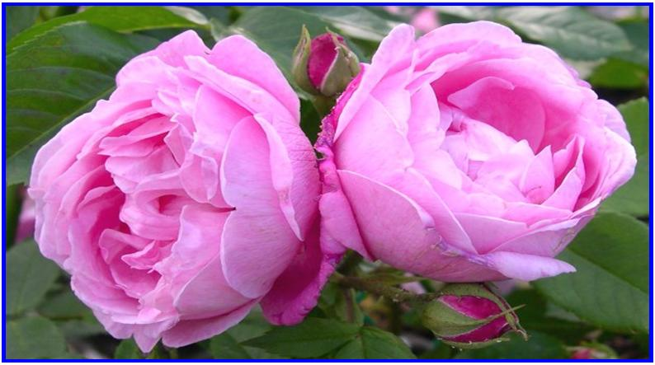
বাংলা ক্লাসে সকলকে স্বাগতম

Slide 2
শিক্ষক পরিচিতি
মোঃ আসাদুজ্জামান
সহকারী শিক্ষক
উজানচর কে, এন উচ্চ বিদ্যালয়।
বাঞ্ছারামপুর, ব্রাহ্মণবাড়িয়া।
শ্রেণি- নবম
বিষয়- বাংলা প্রথম পত্র
সময়-৪০ মিনিট

Slide 3
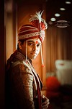
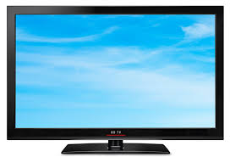
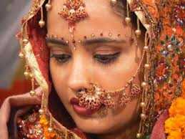
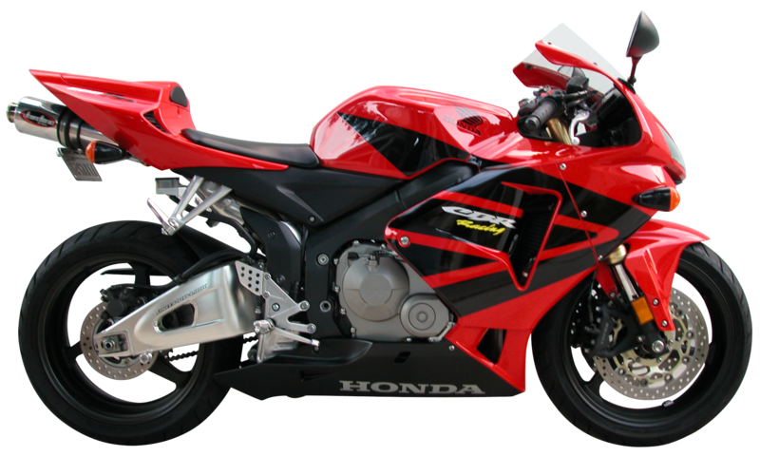
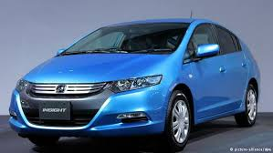
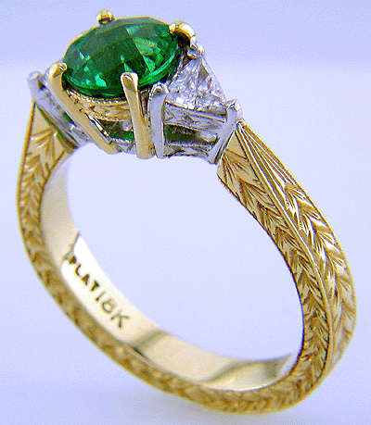
বর
কনে
যৌতুক সামগ্রী

Slide 4
দেনা পাওনা
রবীন্দ্রনাথ ঠাকুর

Slide 5
এই পাঠ শেষে শিক্ষার্থীরা---
রবীন্দ্রনাথ ঠাকুর সম্পর্কে বলতে পারবে।
কঠিন শব্দের অর্থ বলতে পারবে ।
যৌতুক প্রথার কুফল ব্যাখ্যা করতে পারবে।
সমাজ জীবনে যৌতুক প্রথার প্রভাব বর্ণনা করতে পারবে ।

Slide 6
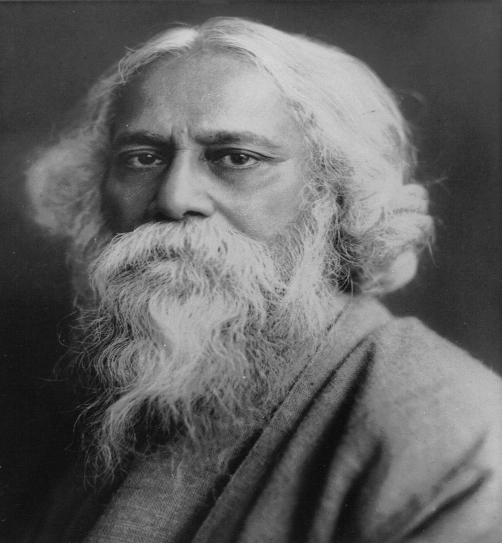
জন্মস্থান-কলকাতার জোড়াসাঁকোর ঠাকুর পরিবারে।
জন্ম- ৭ মে ১৮৬১
মৃত্যু- ৭ আগস্ট ১৯৪১
উল্লেখযোগ্য গ্রন্থসমূহ—
মানষী ,সোনার তরী, চিত্রা, বলাকা,চোখের বালি ,গোরা , যোগাযোগ ,শেষের কবিতা ডাকঘর, গল্পগুচ্ছ ইত্যাদি ।
রবীন্দ্রনাথ ঠাকুর
১৯১৩ সালে গীতাঞ্জলি কাব্যের জন্য নোবেল পুরষ্কার লাভ করেন ।
মৃত্যু- ৭ আগস্ট ১৯৪১

Slide 7
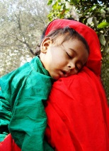
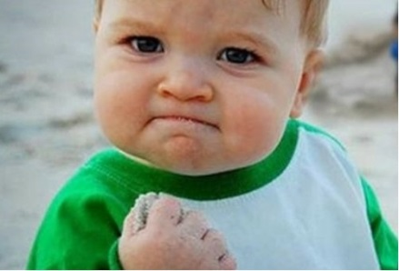
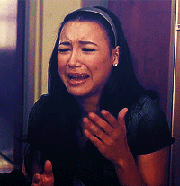
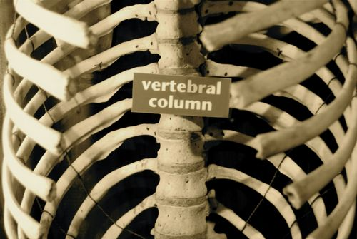
অনুরাগ -
সোহাগ/মমতা
আক্রোশ -
বিদ্বেষ/ক্রোধ
সরোদনে-
কেঁদে কেঁদে
পঞ্জর -
পাঁজর /বুকের হাঁড়ের খাঁচা

Slide 8
বর পক্ষ হইতে দশ হাজার টাকা পণ এবং বহুল দানসামগ্রী চাহিয়া বসিল। রামসুন্দর কিছুমাত্র বিবেচনা না করিয়া তাহাতেই সম্মত হইলেনঃ এমন পাত্র কিছুতেই হাতছাড়া করা যায়না।
কিছুতেই টাকার জোগার আর হয়না। বাঁধা দিয়া, বিক্রয় করিয়া্‌, অনেক চেষ্টাতেও হাজার ছয়-সাত বাকি রহিল। এ দিকে বিবাহের দিন নিকট হইয়া আসিয়াছে।

Slide 9
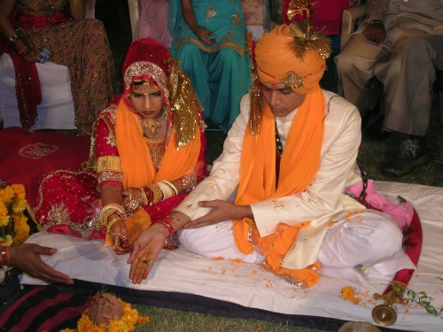
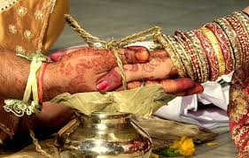
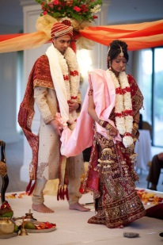
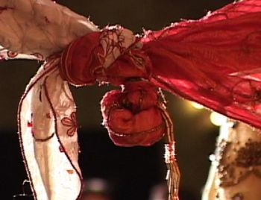
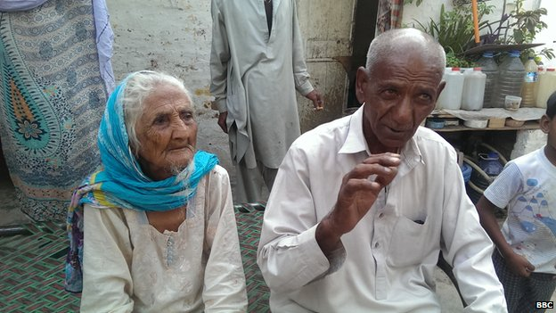
বিবাহ এক প্রকার বিষণ্ন নিরানন্দভাবে সম্পন্ন হইয়া গেল ।

Slide 10
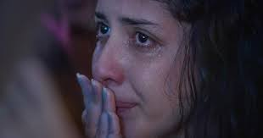
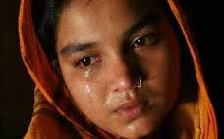
এ দিকে শশুর বাড়িতে উঠিতে বসিতে মেয়েকে খোঁটা লাগাইতেছে। পিতৃগৃহের নিন্দা শুনিয়া ঘরে দ্বার দিয়া অশ্রু বিসর্জন তাহার নিত্যক্রিয়ার মধ্যে দাড়াইয়াছে।

Slide 11
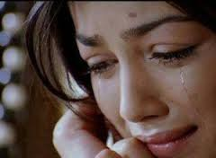
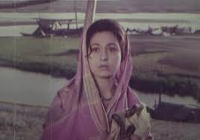
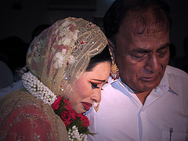
বাপও কাঁদে,মেয়েও কাঁদে --

Slide 12
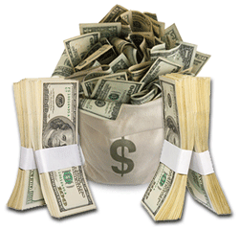
আমি কি কেবল একটা টাকার থলি,যতক্ষণ টাকা আছে ততক্ষণ আমার দাম, তাছাড়া আমার স্বামী তো এ টাকা চান না।

Slide 13
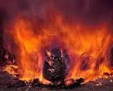
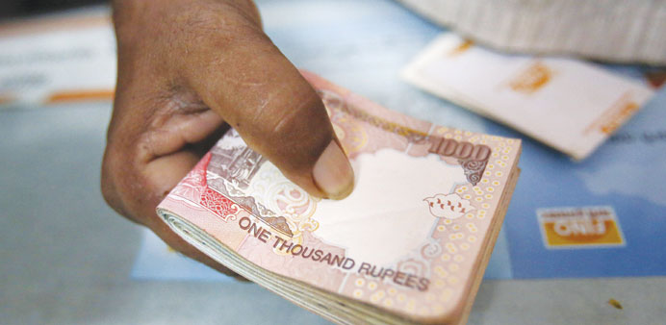
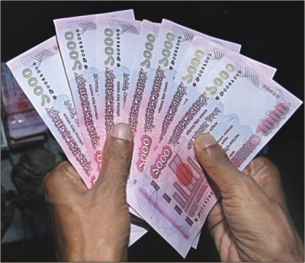
বাড়ির বড় বউ মরিয়াছে,খুব ধুম করিয়া অন্ত্যেষ্টিক্রিয়া সম্পন্ন হইল--
এবারে বিশ হাজার টাকা পণ এবং হাতে হাতে আদায়--

Slide 14
দলীয় কাজ
নিরুপমার বাবা কিভাবে যৌতুকের টাকা সংগ্রহ করেছিলেন ? বর্ণনা কর ।

Slide 15
মূল্যায়ন
১। রবীন্দ্রনাথ ঠাকুর কত সালে নোবেল পুরষ্কার লাভ করেন ?
2। কী কারণে নিরুপমার অকাল মৃত্যু হলো ?
3। রায়বাহাদুর কেমন মানুষ ছিলেন ?
৪। বাপ ও মেয়ে দুইজনেই কাঁদে কেন ?

Slide 16
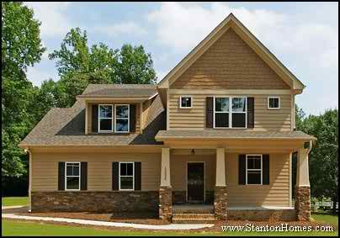
বাড়ির কাজ
নিরুপমার মতো মেয়েদের অকাল মৃত্যুর হাত থেকে বাঁচাতে আমাদের কী করণীয় – তা লিখ ।

Slide 17
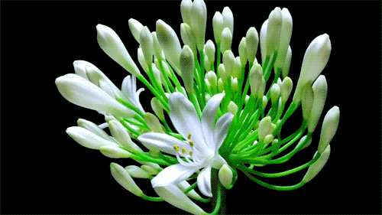
ধন্যবাদ

